Slide 1


SlipChat
Diego Alejandro Carvajal
Mateo Herrera Muñoz
Juan David Santamaria

Slide 2




Problema a resolver
Tener la capacidad de conectar a miles de personas de forma simultánea, por medio de un videojuego.
INSTANTÁNEO Y RÁPIDO
Ofrecer a los usuarios la posibilidad de estar constantemente jugando y/o chateando en línea.
Mantener un flujo constante en las salas de juego así como también, permitir el almacenamiento y la administración de los chats de los jugadores.

Slide 3
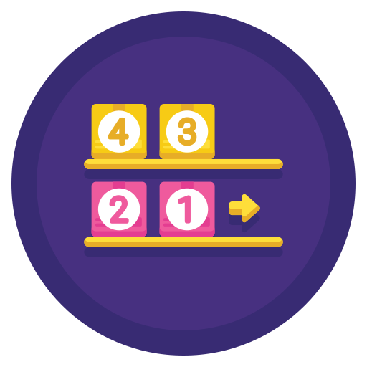



Requerimientos funcionales
Acceso al servidor de Juego
Control de usuarios
Almacenamiento de la Información
Personal
Compartida

Slide 4

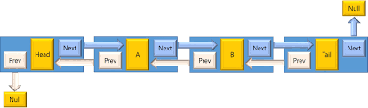
Uso de estructuras de datos en la solución del problema a resolver
Queue Implementation with Linked List
Servidores del Juego
Double Linked-List
Almacenamiento de los Chats

Slide 5
Pruebas y análisis comparativo del uso de las estructuras de datos

Slide 6
Pruebas y análisis comparativo del uso de las estructuras de datos

